Slide 1
现代操作系统
第四章 存储器管理

Slide 2
第四章 存储器管理
存储器是计算机系统重要的组成部分。
虽然存储器的容量不断扩大，但仍不能满足要求，因此存储器管理是操作系统的重要工作
存储器管理的主要内容是内存
主要解决问题
  方便用户使用内存
  解决容量不足的问题
    大作业装入内存问题
    多道程序共享内存问题
Page <number>

Slide 3
第四章 存储器管理
存储器的层次结构
程序的装入和链接
连续分配管理方式
对换
分页存储管理方式
分段存储管理方式
Page <number>

Slide 4
存储器的层次结构
多层结构的存储器系统
  通常分为三级：CPU寄存器、主存、辅存
主存储器（可执行存储器）
  保存进程运行时的程序和数据
  访问速度远低于CPU执行指令的速度
高速缓存和磁盘缓存
  高速缓存：介于寄存器和内存之间的存储器
    备份内存中常用数据，减少访问内存次数
    容量大于寄存器，小于内存
    访问速度快于内存
  磁盘缓存：缓和磁盘访问速度低于内存速度的问题
    暂存频繁使用的部分磁盘数据
Page <number>

Slide 5
第四章 存储器管理
存储器的层次结构
程序的装入和链接
连续分配管理方式
对换
分页存储管理方式
分段存储管理方式
Page <number>

Slide 6
程序的装入和链接
程序的装入
程序的链接
Page <number>

Slide 7
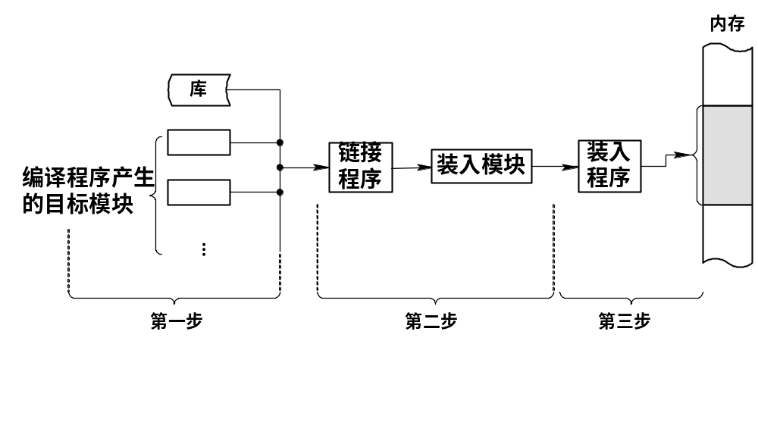
程序的装入
多道程序环境下，程序要运行必须为之创建进程，而创建进程的第一件事就是分配内存
源程序要运行通常经过编译（compile）→链接(link)→装入(load)等几个步骤
Page <number>

Slide 8
程序的装入
绝对装入方式
可重定位装入方式
动态运行时装入方式
Page <number>

Slide 9
程序的装入
绝对装入方式(Absolute Loading Mode)
  在编译时产生绝对地址的目标代码
  装入模块被装入内存后的逻辑地址与实际内存地址完全相同
  程序中所使用的绝对地址，既可在编译或汇编时给出，也可由程序员直接赋予
  缺点
    程序员要熟悉内存的使用情况
    一旦程序或数据被修改后，可能要改变程序中的所有地址
Page <number>

Slide 10
程序的装入
可重定位装入方式(Relocation Loading Mode)
  绝对装入方式只能将目标模块装入到内存中事先指定的位置，绝对装入方式不适合在多道环境下使用
  程序中目标模块的地址通常从0开始，其他地址都是相对于0计算
  把在装入时对目标程序中指令和数据的修改过程称为重定位，又因为地址变换通常是在装入时一次完成的，以后不再改变，故称为静态重定位
Page <number>

Slide 11
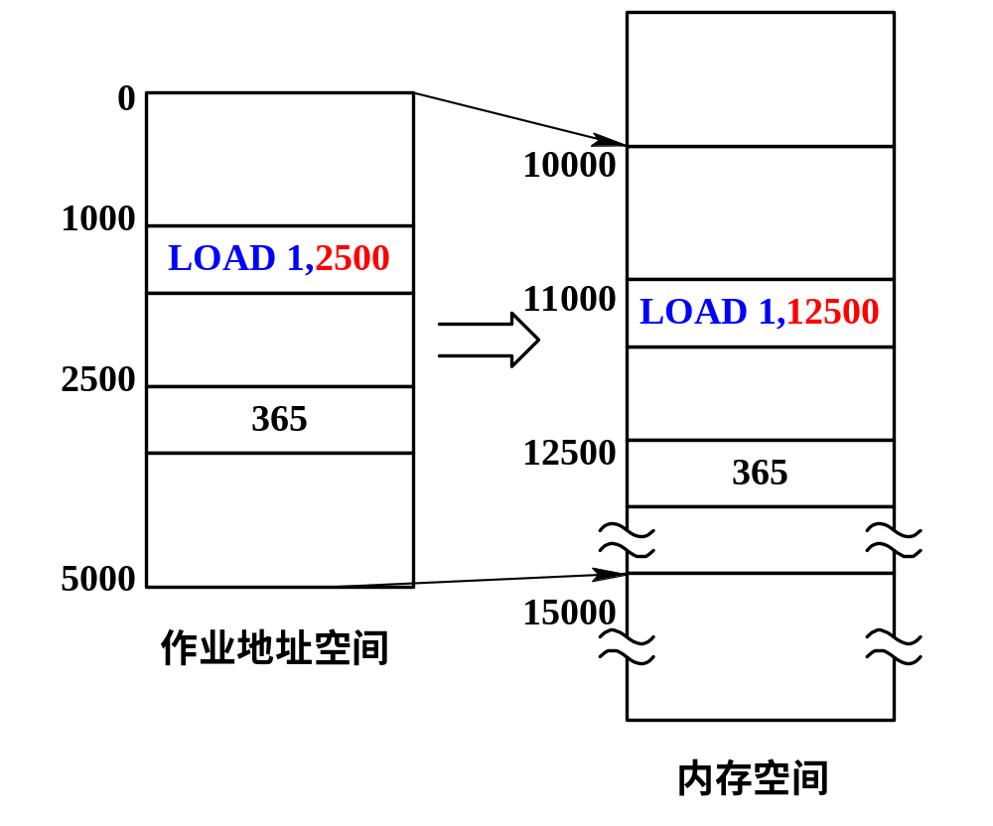
程序的装入
作业装入内存时的情况
Page <number>

Slide 12
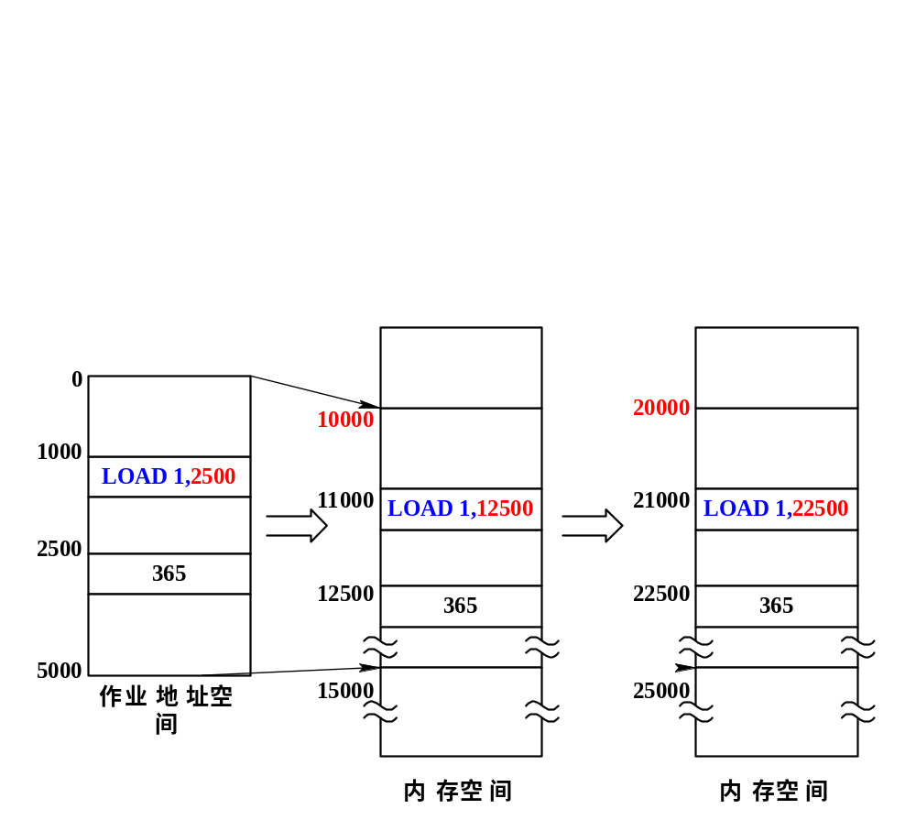
无法将程序在内存中从10000移动到20000
Page <number>

Slide 13
程序的装入
动态运行时装入方式(Denamic Run-time Loading)
  可重定位方式不允许程序运行时在内存中移动位置
  动态运行时的装入程序，在把装入模块装入内存后，并不立即把装入模块中的相对地址转换为绝对地址，而是把这种地址转换推迟到程序真正要执行时才进行。因此， 装入内存后的所有地址都仍是相对地址
Page <number>

Slide 14
程序的装入和链接
程序的装入
程序的链接
Page <number>

Slide 15
程序的链接
静态链接方式
装入时动态链接
运行时动态链接
Page <number>

Slide 16
程序的链接
静态链接方式(Static Linking)
  在程序运行前，先将各目标模块及所需的库函数链接成一个完整的装配模块，以后不再拆开
  在将这几个目标模块装配成一个装入模块时，须解决以下两个问题
(1) 对相对地址进行修改
(2) 变换外部调用符号
Page <number>

Slide 17
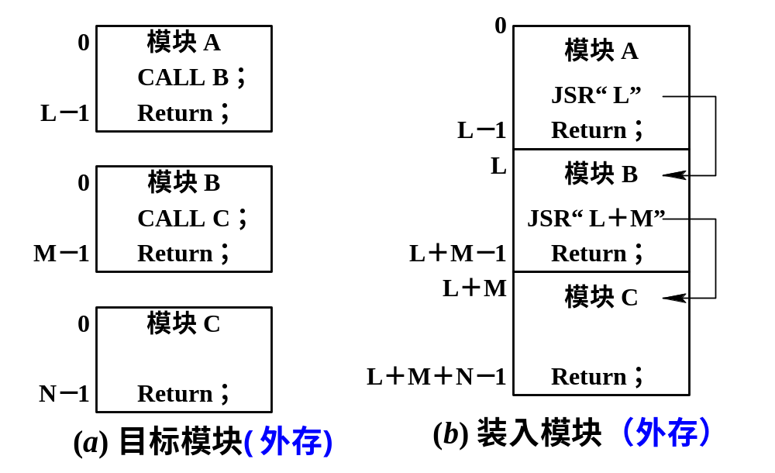
程序的链接
Page <number>

Slide 18
程序的链接
装入时动态链接(Loadtime Dynamic Linking)
  将用户的源程序编译后所得的一组目标模块在装入内存时采用边装入边链接的方式
  (1)便于修改和更新
  (2)便于实现对目标模块的共享
Page <number>

Slide 19
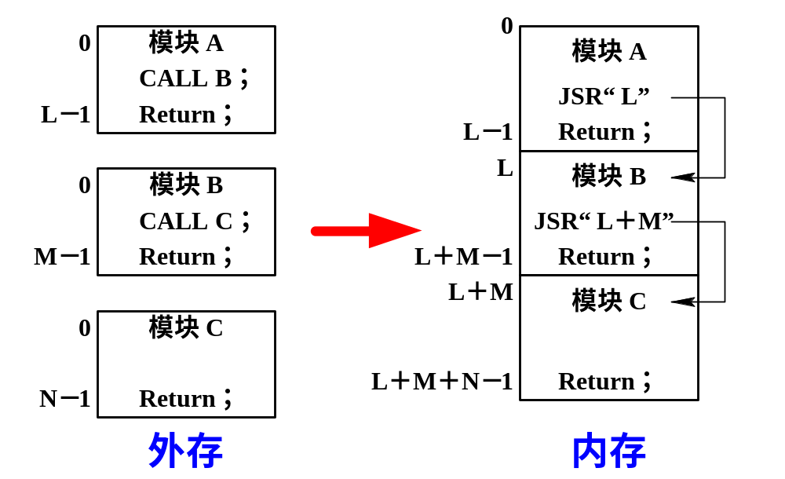
Page <number>

Slide 20
程序的链接
运行时动态链接(Run-time Dynamic Linking)
  应用程序在每次运行的模块可能不相同
  运行时动态链接方式将对某些模块的链接推迟到执行时才执行，即在执行过程中，当发现一个被调用模块尚未装入内存时，立即由OS去找到该模块并将之装入内存， 把它链接到调用者模块上
  凡在执行过程中未被用到的目标模块，都不会被调入内存和被链接到装入模块上，这样不仅可加快程序的装入过程，而且可节省大量的内存空间
Page <number>

Slide 21
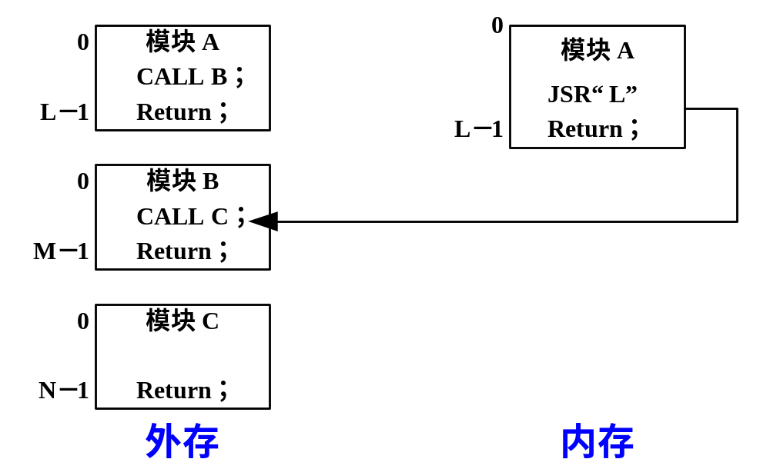
Page <number>

